Slide 1

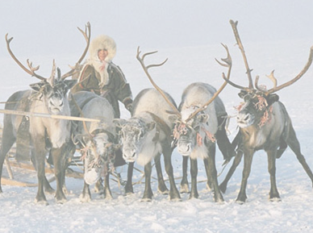
Народные художественные промыслы Югры

Slide 2
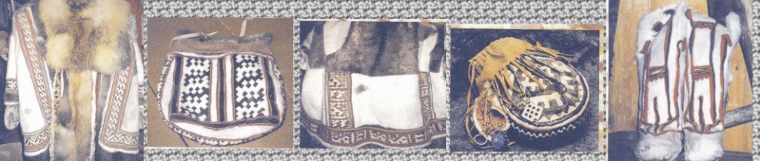
Народное искусство – это устоявшиеся формы творчества этносов, отвечающие определенным критериям, среди которых выступают в первую очередь каноны и традиции, уникальность ручного труда.
Характерной особенностью является то, что украшению многих вещей уделяется не меньше внимания и времени, чем их изготовлению.
В условиях традиционного хозяйства орнаментированные изделия создавались для личного и домашнего потребления с целью удовлетворения практических и эстетических запросов. В каждой семье самостоятельно производилось практически все необходимое. Мужчины занимались обработкой дерева, металла и кости, женщины обрабатывали шкуры, шили одежду и обувь, ткали, вязали, плели, делали утварь из бересты.

Slide 3
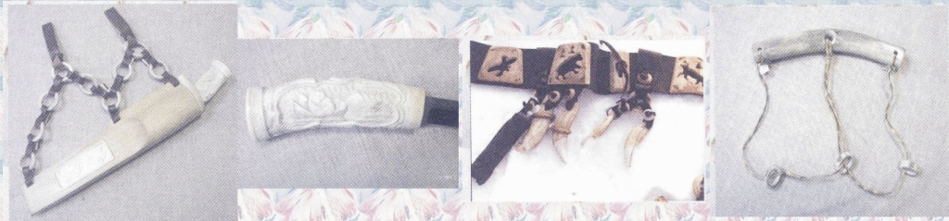
Резьба по кости
Обработка кости является традиционным занятием коренного населения Югры. В XIX – XX вв. из кости изготавливали в основном предметы, имеющие бытовой характер: наконечники стрел, щитки лучника, мерки для пороха, пряслица, крепилки для ниток, иглы и проколки, детали оленьей упряжи, курительные трубки, рукоятки ножей, ручки для берестяных сосудов, штампики, а также накладки и пряжки для мужских поясов. Для обработки, как правило, использовали оленью кость, рог. Кость предварительно вываривали, а затем резали ножом. Использовали такие приемы, как трехгранно-выемчатая, циркульная, контурная и точечная резьба, профилировка краев.

Slide 4
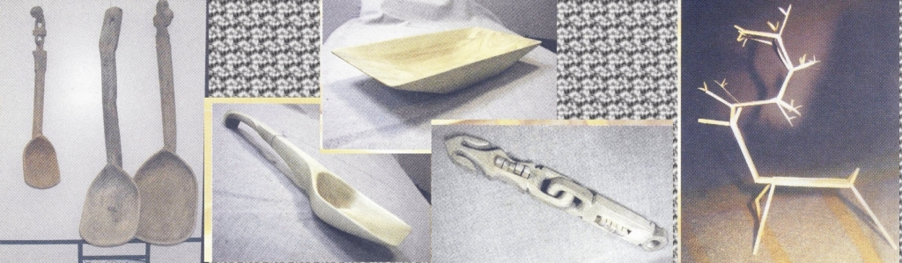
Резьба по дереву
Художественная обработка дерева является одним из наиболее распространенных народных промыслов. И в настоящее время ханты, манси, коми из дерева делают некоторые виды домашней посуды, утвари, модели традиционных транспортных средств, жилища и хозяйственные постройки, игрушки, музыкальные инструменты. Используют при этом древесину березы, кедра, лиственницы, осины.
Некоторые мастера изготавливают из дерева крюки для подвешивания колыбели. Особую категорию традиционных для хантов и манси изделий из дерева представляют разнообразные транспортные средства: лодки-долбленки, нарты, лыжи. Они и в настоящее время сохраняют свою производственную актуальность и являются востребованными как в среде коренного населения, так и пришлого.

Slide 5
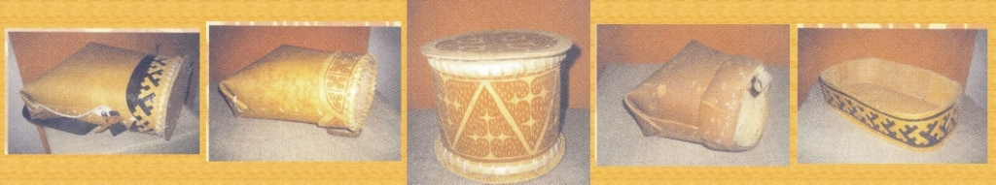
Работа с берестой
Без предметов, выполняющих функцию хранения и вместилищ, невозможно ведение домашнего хозяйства – исконно женской сферы деятельности. У хантов и манси он включает в себя большое количество берестяной утвари различной формы, размеров и назначения: от миниатюрных солонок до крупногабаритных заплечных кузовов. Чаши для хранения продуктов питания или мелких предметов по настоящее время изготавливают как из весенне-осенней, так и летней бересты. В первом случае орнамент наносится техникой процарапывания или выскабливания на боковые поверхности чаши, иногда, в случае изготовления из двойного слоя бересты, и на внутреннюю. Отличительной стилистической чертой выскобленных узоров является контурность образующей линии. Летняя береста окрашивается естественными красителями или не орнаментируется.

Slide 6
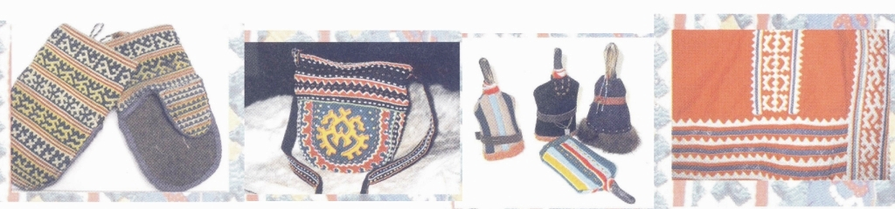
Работа с тканью
Ткань – один из наиболее востребованных материалов для народного творчества. Традиционно на территории Югры развиваются такие приемы, как аппликация, лоскутное шитье (мозаика).
Аппликативными орнаментами ханты и манси украшают одежду и утварь из ткани и меха, нашивая вырезанные из ткани узоры мелкими стежками потайным швом. Наиболее распространенным видом аппликации являются нашитые полоски с зубчиками. Во второй половине XX века аппликация на ткани приобрела сложную орнаментальную структуру. Помимо полос, волнистых треугольников и т.п., стали использоваться сложные орнаменты, характерные для мозаики. Наиболее широкое развитие аппликация получила у обских хантов, где в этой технике выполняются сложнейшие геометрические узоры.

Slide 7
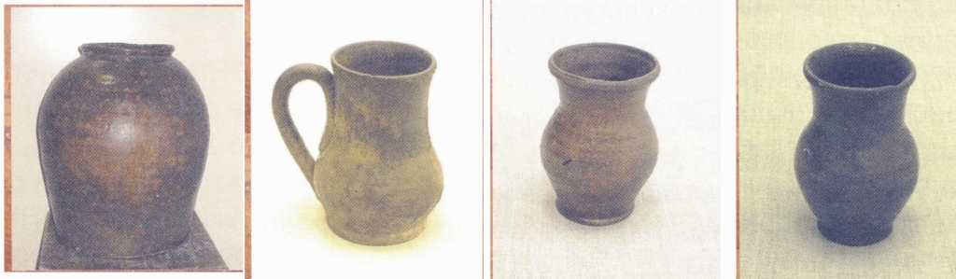
Работа с глиной
Глина относится к разряду наиболее доступных природных материалов. Археологические исследования свидетельствуют о том, что в прошлом керамическое производство было широко развито на территории современной Югры. Из глины делали разнообразные сосуды, формы для выплавки металлических изделий, мелкую скульптуру, пряслица, грузила. Но уже для XVII века такие изделия являются редкими.

